Slide 1
模拟电路基础

Slide 2
电子线路应用设计—函数发生器

Slide 3
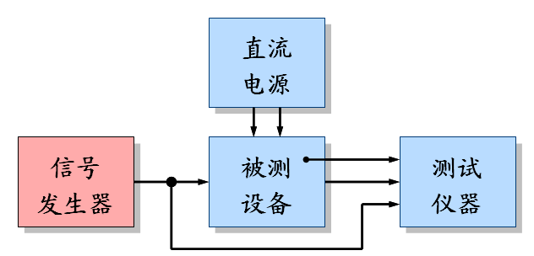
信号发生器
信号发生器为电子测量和实验系统提供基本
的信号输入，主要包括：
正弦信号发生器
函数发生器
数字信号发生器

Slide 4
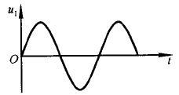
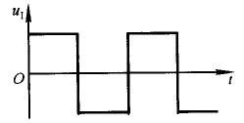
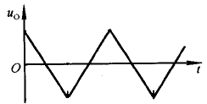
函数发生器
函数发生器要求能够产生多种信号波形，比如正弦波、方波、三角波、锯齿波等。

Slide 5
指标和要求
要求：
设计一个正弦波信号发生器
设计一个方波信号发生器
设计一个能同时输出正弦波、方波和三角波的函数发生器
指标：
频率：1kHz
幅度：正弦波大于10Vpp，方波10Vpp，
三角波6Vpp。

Slide 6
1 RC正弦振荡电路
起振条件：
振荡平衡条件：

Slide 7
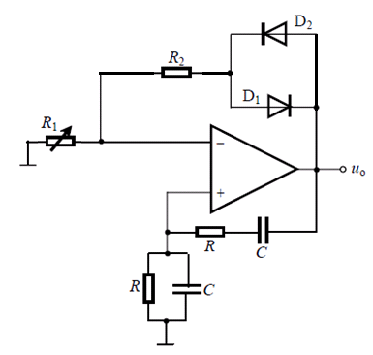
RC正弦振荡电路
4个组成部分：
放大电路
选频网络
正反馈网络
稳幅网络
振荡频率
当 时，
要求运放的放大倍数

Slide 8
RC正弦振荡电路
参数选择
振荡频率
可选择
根据C可以确定R，调节R或C可以改变振荡频率。
选择R₁和R₂，调节R₁使电路振荡，同时波形失真小，输出电压大小满足要求。

Slide 9
RC正弦振荡电路
研究以下问题：
使用10μF、1 μF的电容能否振荡出所需的正弦信号。
验证二极管D1、D2在电路中的作用
固定R2，分析R1的大小对振荡幅度、波形失真的影响。

Slide 10
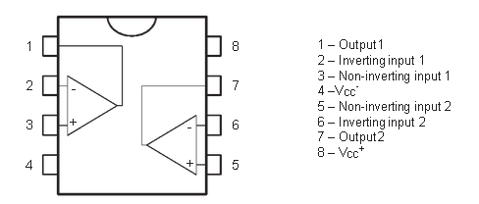
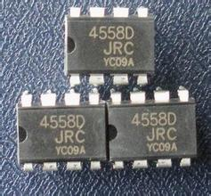
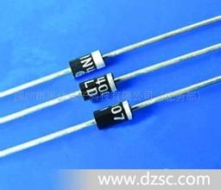
RC正弦振荡电路
集成运放MC4558

Slide 11
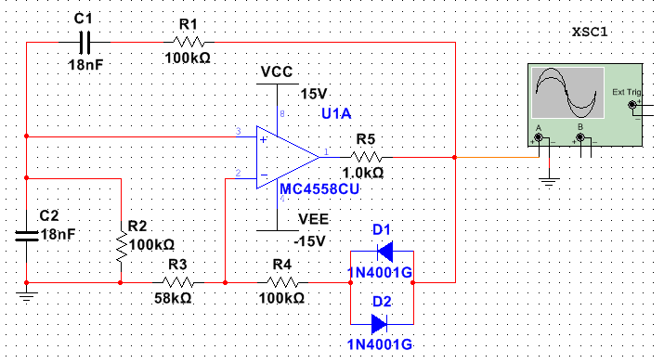
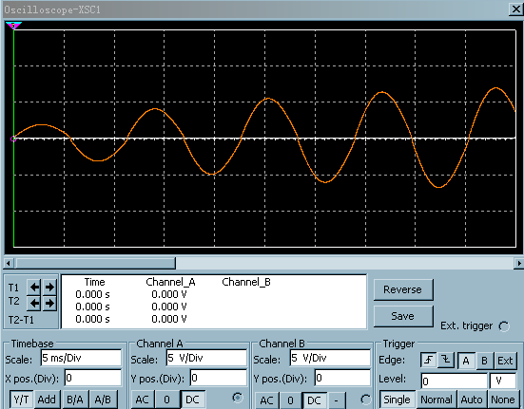
RC正弦振荡电路

Slide 12
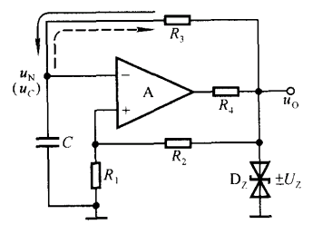
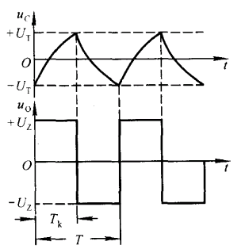
2 方波信号发生器
滞回比较器：引入正反馈，产生振荡
RC电路： 作为延迟环节和反馈网络，通过对电容的充放电实现两种状态的转换。
稳压管：输出需要的方波电压。

Slide 13
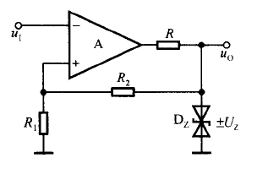
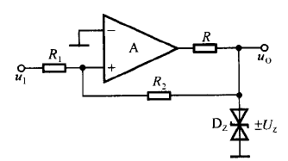
方波信号发生器
滞回比较器：
提高了比较器的响应速度，同时输出电压的跃变不是发生在同一门限电平上，具有抗干扰能力。
反相端输入
同相端输入

Slide 14

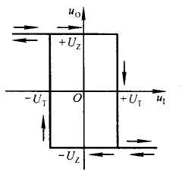
方波信号发生器
当U_{i}<U_{p}时，U_{o}=+U_{z}，当U_{i}大于+U_{T}时，输出发生翻转U_{o}=-U_{z}。
当U_{i}>U_{p}时，U_{o}=-U_{z}，当U_{i}小于-U_{T}时，输出发生翻转U_{o}=+U_{z}。
反相端输入

Slide 15

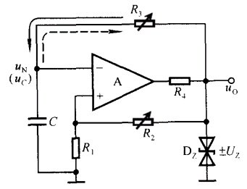
方波信号发生器
参数选择
振荡周期
可选择
根据C及R₁和R₂的比值可以确定R₃，调节R₃或C可以改变振荡频率。
选择合适的稳压管和R₄，调节R₃使电路振荡到所需频率。

Slide 16
方波信号发生器
研究以下问题：
R₄如何选择？
振荡频率主要受那些因素影响？
信号波形质量与那些参数有关？

Slide 17
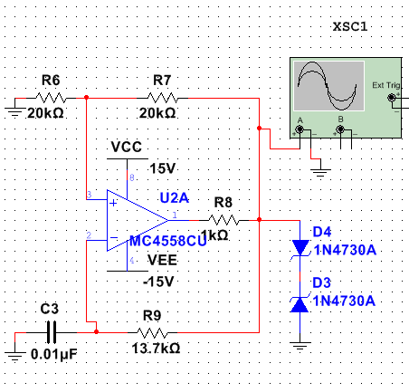
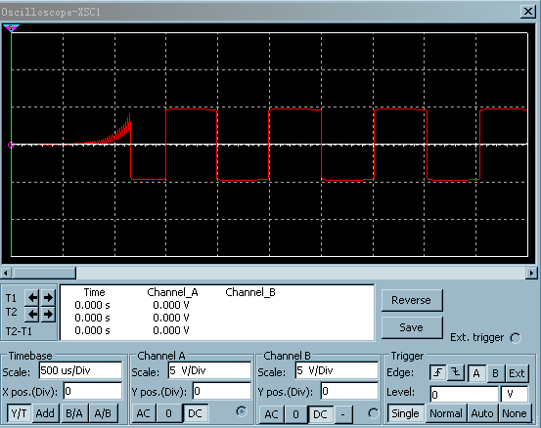
方波信号发生器

Slide 18
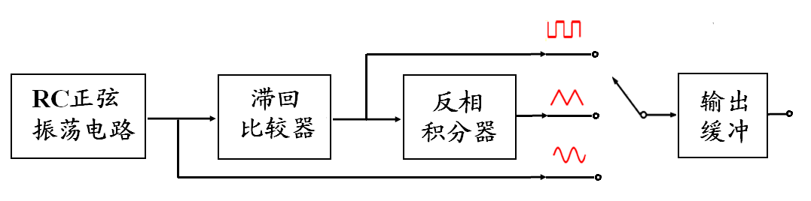
整体方案
3 函数发生器
采用RC桥式正弦振荡电路产生正弦信号
正弦信号通过比较器电路产生方波
方波信号利用反相积分电路变换为三角波
通过开关选择需要的输出波形

Slide 19
函数发生器
正弦波—方波
取消方波发生器的RC环节，正弦信号作为反相滞回比较器的输入，即可产生同频率的方波信号。

Slide 20
函数发生器
方波—三角波（积分运算电路）
输入为方波时，输出为三角波。

Slide 21
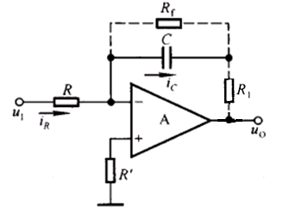
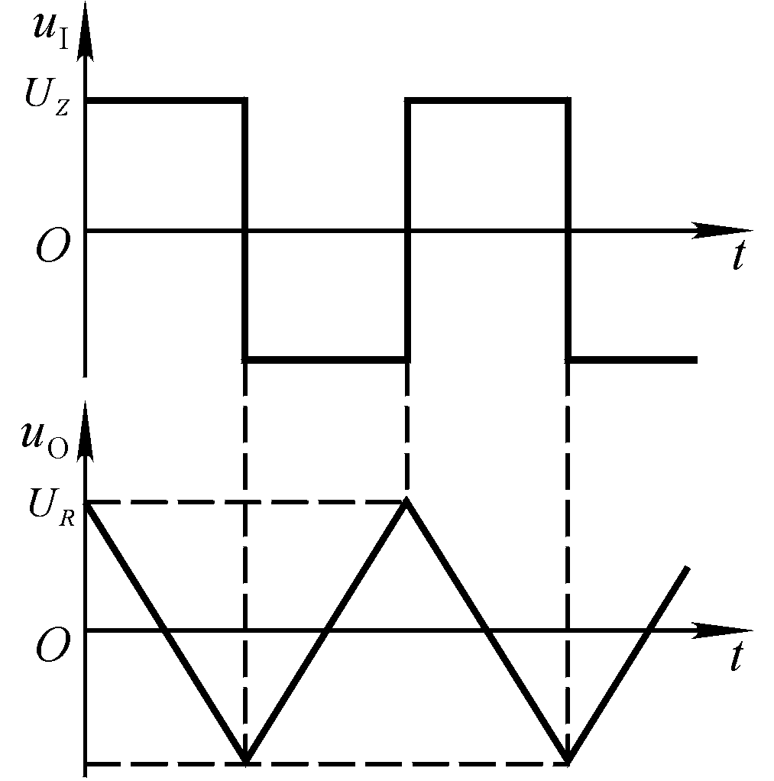
函数发生器
参数选择
三角波幅度
可选择
根据C及输入输出信号的比值可以确定R（需要调试）。
R可采用固定电阻与半固定电阻相串联的形式。

Slide 22

函数发生器
注意：
为了防止低频增益过大，可以增加如图的R_{f}。
在振荡频率较高（数千赫兹以上）时，由于运放工作速率的影响，电路会产生开关延迟，使电路的振荡周期大于设计值，此时可以在积分电容上串联补偿电阻R₁。

Slide 23
函数发生器
研究以下问题：
Rf、R1有何作用，大小如何选择？
如何调节输出信号幅度？
信号波形质量与那些参数有关？

Slide 24
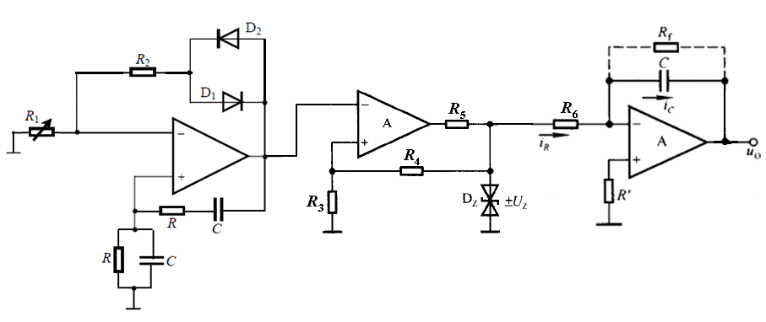
函数发生器
总体电路

Slide 25
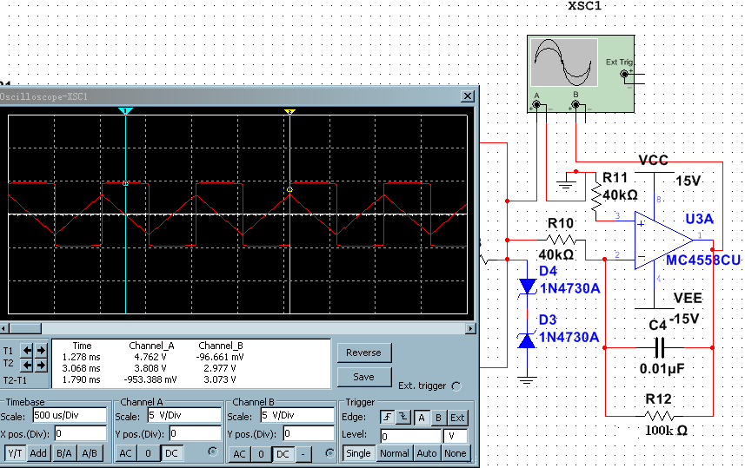
函数发生器
方波—三角波

Slide 26
Thank You !

